Slide 1
Villaföreningen i Viksjö
2023-03-23

Slide 2

Opartisk och kostnadsfri service från din kommun, finansierad av Energimyndigheten.
Vision: ökad energieffektivisering och mer förnybar energi genom rådgivning.

Slide 3

Målgrupper
Privatpersoner
Föreningar
Små och medelstora företag

Slide 4

Här finns vi
Telefonrådgivning
08-29 11 29
Webbservice
Energiradgivningen.se
Mailrådgivning
info@energiradgivningen.se
Hitta din egen rådgivare på energimyndigheten.se

Slide 5
Effekt och energi
En gammal glödlampa kunde ha en effekt på 60 watt.
Var den tänd en timme drog den 0,06 kWh energi.
En elräkning kan innehålla poster för både effekt i kW och energi i kWh.
Effekt över tid = energi
kW x h = kWh
Energieffektivisering = lägre effekt och/eller kortare tid

Slide 6
Mät och räkna
Installationer
Effekt
Drifttid
Energibärare
Nyckeltal
Målkonflikter
Behövs alla?
Möjligt att minska?
Möjligt att minska?
Möjligt att byta (t.ex. diesel > el)?
Nytta?
Oönskade effekter av att spara energi?

Slide 7
Ett normalt hus?
Notes:
133 kvm i Viksjö, 1971. 22 393 exempelhus

Slide 8
Vad påverkar?
Byggnad
      Typ, storlek och läge
      Byggnadssätt
      Installationer
      Väder!
Användning
      Boende
      Börvärden
      Beteende
Notes:
Antal, ålder, vanor, inkomst
Väder!

Slide 9
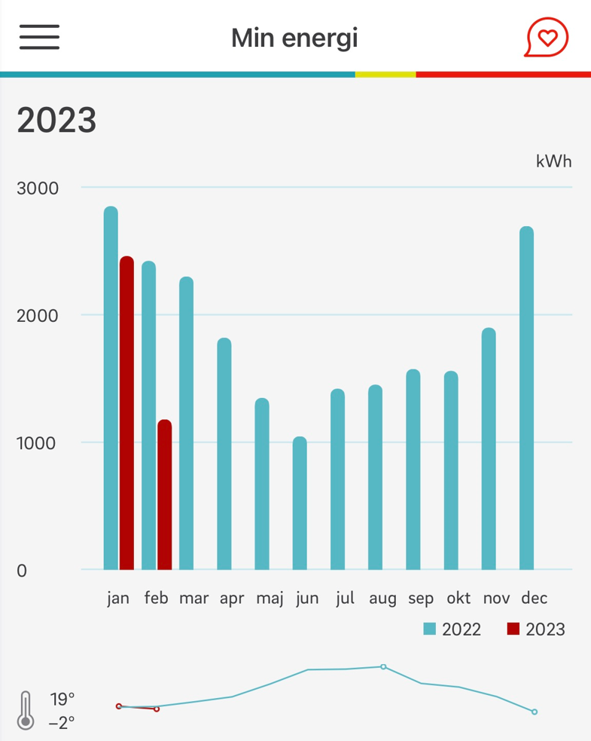
Var börjar man?
Här börjar jag

Slide 10
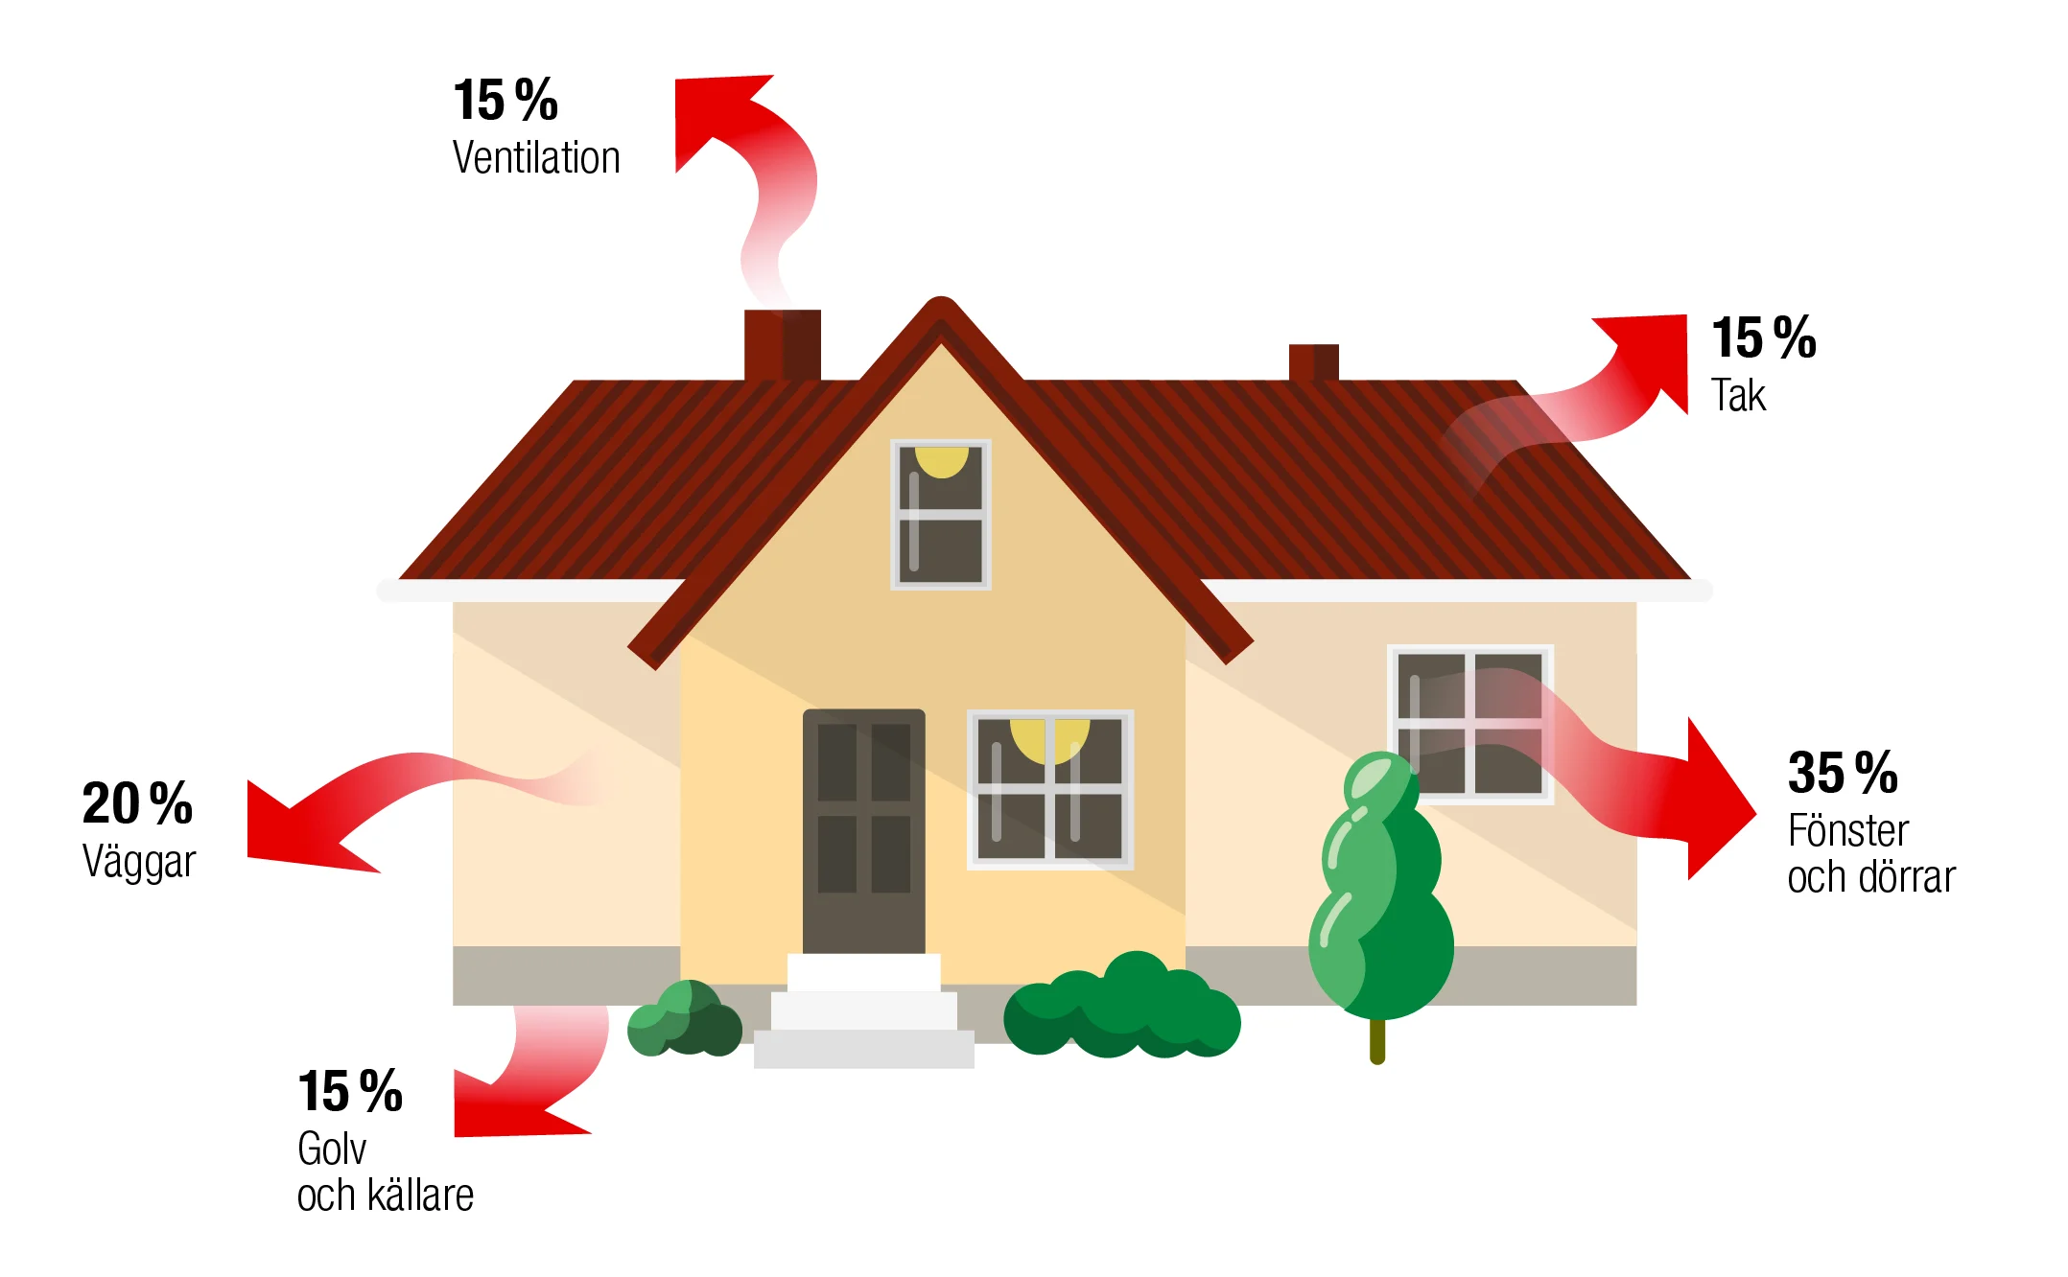
Exempelhus

Slide 11
Användning
1º C motsvarar ungefär 5 % av uppvärmningskostnaden
Ca 50-75 liter varmvatten = ca 3-4 kWh/dygn
En speldator ca 1 400 kWh/år
Spring och springor
Mät/läs och googla!

Slide 12
Elpriset
Priskomponenter
Användning – betalas till elhandelsföretaget
Distribution – betalas till elnätsföretaget
Energiskatter och avgifter – betalas till staten
+ moms på 25 procent för allt
Energiskatten idag 0:392/kWh*
Notes:
Ca 0:10 vid avregleringen.

Slide 13
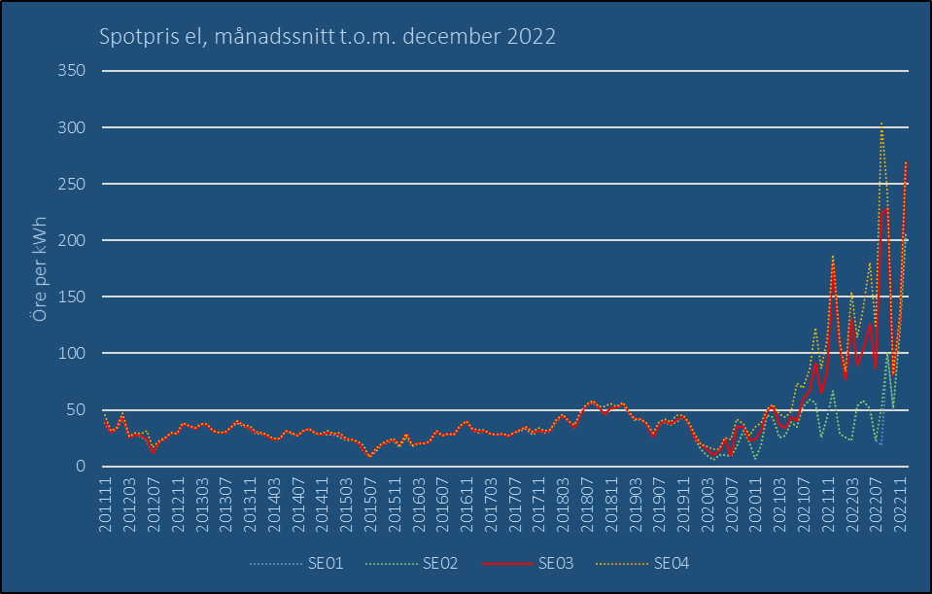
Elpriset

Slide 14
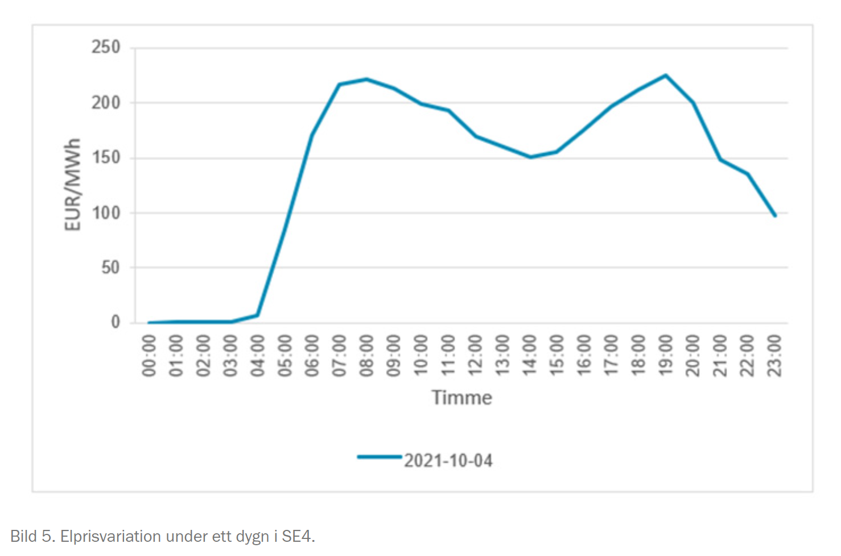
Elpriset

Slide 15
Frågor
- Solpaneler?
- Fönster? Lönar det sig att byta?
- Kompletterande isolering?
- Byte till vattenburen uppvärmning? Iom att husen ligger såpass tätt kan ju inte alla installera bergvärme.
- Byte av bef elradiatorer med bimetalltermostat till elektronisk reglering?
- Ventilation?
- Smart varmvattenberedare?
Notes:
Ca 0:10 vid avregleringen.

Slide 16
Tips
Energimyndighetens företagsguide
https://www.energimyndigheten.se/guide-for-energieffektiva-foretag/
Energimarknadsinspektionen
https://ei.se/
Konsumenternas energimarknadsbyrå
https://www.energimarknadsbyran.se/
Stöd och bidrag
www.energiradgivningen.se och/eller Storsthlm
Husguiden
http://www.energimyndigheten.se/energieffektivisering/husguiden---for-dig-som-vill-energieffektivisera-ditt/
Energirådgivningens webbinarium riktat till villaägare
https://youtube.com/watch?v=1vTAt9WMXcQ&feature=share

Slide 17
Tack!
www.energiradgivningen.se
Opartisk och kostnadsfri rådgivning från din kommun, finansierad av Energimyndigheten
Kontakta rådgivarna på 08-29 11 29 | www.energiradgivningen.se

